Slide 1
GESTION DE MANTENIMIENTO ASISTIDO POR COMPUTADOR

Slide 2
DEFINICIÓN
En esencia es una herramienta software que ayuda en la gestión de los servicios de mantenimiento de una empresa. Básicamente es una base de datos que contiene información sobre la empresa y sus operaciones demantenimiento. Esta información sirve para que todas las tareas de mantenimiento se realicen de forma más segura y eficaz. También se emplea como herramienta de gestión para la toma de decisiones.

Slide 3
Las plataformas de gestión del mantenimiento asistido por computadora pueden ser utilizadas por cualquier organización que necesite gestionar el mantenimiento de sus equipos, activos y propiedades. Algunas de las soluciones existentes están enfocadas a mercados específicos (mantenimiento de flotas de vehículos, infraestructuras sanitarias, etc.) aunque también existen productos que enfocados a un mercado general.
El software ofrece una amplia variedad de funcionalidades, dependiendo de las necesidades de cada organización, existiendo en el mercado un gran rango de precios. Puede ser tanto accesible vía web, mientras que la aplicación se encuentra alojada en los servidores de la empresa que vende el producto o de un proveedor de servicios TI o accesible vía LAN si la empresa adquisidora del producto lo aloja en su propio servidor.

Slide 4
Módulos Un paquete estándar incluye algunos o todos de los siguientes módulos:
Órdenes de trabajo: asignación de recursos humanos, reserva de material, costes, seguimiento de información relevante como causa del problema, duración del fallo y recomendaciones para acciones futuras.
Mantenimiento preventivo: seguimiento de las tareas de mantenimiento, creación de instrucciones paso a paso o checklists, lista de materiales necesarios y otros detalles. Normalmente los programas de gestión del mantenimiento asistido por computadora programan procesos de mantenimiento automáticamente basándose en agendas o la lectura de diferentes parámetros.
Gestión de activos: registro referente a los equipos y propiedades de la organización, incluyendo detalles, información sobre garantías, contrato de servicio, partes de repuesto y cualquier otro parámetro que pueda ser de ayuda para la gestión. Además también pueden generar parámetros como los índices de estado de las infraestructuras.

Slide 5
Recursos Humanos: Establece el control y gestión de los Recursos Humanos del Área o servicio de Mantenimiento. Pueden ser establecidos como Competencias Laborales Necesarias vs. Existentes.
Control de Inventarios: gestión de partes de repuesto, herramientas y otros materiales incluyendo la reserva de materiales para trabajos determinados, registro del almacenaje de los materiales, previsión de adquisición de nuevos materiales, etc.
Seguridad: gestión de los permisos y documentación necesaria para cumplir la normativa de seguridad. Estas especificaciones pueden incluir accesos restringidos, riesgo eléctrico o aislamiento de productos y materiales o información sobre riesgos, entre otros.

Slide 6
Funciones
La entrada, salvaguarda y gestión de toda la información relacionada con el mantenimiento de forma que pueda ser accesible en cualquier momento de uno u otro modo.
Permitir la planificación y control del mantenimiento, incluyendo las herramientas necesarias para realizar esta labor de forma sencilla.
Suministro de información procesada y tabulada de forma que pueda emplearse en la evaluación de resultados y servir de base para la correcta toma de decisiones.

Slide 7
Las distintas aplicaciones comerciales inciden más o menos profundamente en cada uno de estos puntos, originando productos adecuados para todas las necesidades. Aunque conceptualmente un software de gestión del mantenimiento es un producto genérico, aplicable a cualquier tipo de organización, existen desarrollos específicos dirigidos a algunos sectores industriales.
Estas herramientas también deben ser adecuadas independientemente de la metodología o filosofía empleada para la gestión del mantenimiento, si bien algunos productos ofrecen módulos especiales en este sentido para facilitar su implantación.

Slide 8
Beneficios
Optimización de los recursos
Laborales: Mejora de la planificación, seguimiento y aplicación.
Materiales: Mayor disponibilidad, disminución de existencias, fácil localización.
Mejoras en la calidad y productividad de la organización.
Disminución de los tiempos de paro en elementos productivos. Mayor fiabilidad y disponibilidad.
Información actualizada, inmediata de todos los componentes del proceso.
Mejora de los procesos de actuación establecidos.
Posibilidad de realizar estudios y anticipar cargas de trabajo o consumo de piezas.

Slide 9
Conocimiento inmediato de los gastos originados por cualquiera de los elementos controlados.
Ajuste de los planes de mantenimiento a las características reales.
Permitir la participación en un TPM
Trazabilidad del equipamiento.
Posibilidad de implementar cualquiera de las metodologías de mantenimiento existentes.
Mejor control de actividades subcontratadas.
En general el control de cualquiera de los procesos implicados en el mantenimiento.

Slide 10
eMaint X3
Las funciones dentro del Software para Administrar Mantenimiento de Actives dentro del Sistema de Rastrear Mantenimiento que proporciona eMaint incluye caracteristicas como Integracion para Administrar Inventario, Mantenimiento Preventivos y Reportes/Tableros Digitales para una solucion que te ayuda maximizar rendimiento.

Slide 11
Características Principales - Administración sobre Mantenimiento de Activos
Configurar equipos que incluyen pantallas y ponen los campos con sus especificaciones
Conectar links y otros archivos multimedia a los registros.
Importe lecturas de medidor y utiliza para disparar mantenimiento preventivo
Relacione partes de repuesta y materiales de Activos
Almacene y muestre activos en una estructura jerarquía
Crear y editar con facilidad los registros de equipos, componentes y subcomponentes
Siga la información de sus activos y define cuáles campos son visible y populados
Establezca la criticidad de los activos o de prioridad corporativa
Calcular la depreciación de activos
Copie sus especificaciones de equipos para minimizar el tiempo de entrar datos.
Importar manuales, dibujos, contrato o cualquier otro documento y relacionarlos con los activos.

Slide 12
Funciones de información y control de Equipos
Siga el historial de la facilidad y de activos relacionados
Acompane los datos de garantia
Generar etiquetas de código de barras para cualquier activo
Siga las fallas de los componentes con el número de ocurrencias
Reportes pueden ser autogenerados y enviados por email con un horario.
Facilmente agregue graphicos a su tablero digital para KPIs al minuto.

Slide 13
Maintenance Pro
Maintenance Pro para Windows - Ediciones Standard, Deluxe y Professional
Seguimiento de equipo
Mantenimiento preventivo
Mantenimiento de reparaciones
Notificaciones
Descargue
Registro de historial
Inventario de piezas
Ordenes de compra
Características adicionales

Slide 14
Seguimiento de equipo
Con Maintenance Pro, usted puede seguir un numero ilimitado de piezas de su equipo. La administración es mas fácil que nunca, desde que puede almacenar una descripción, marca, modelo, numero de serie, fotos y muchas cosas mas por cada pieza del equipo. 30 campos personalizados le ofrecen la flexibilidad que usted necesita para almacenar información exclusiva en toda su gama de equipos.
Maintenance Pro consta de una sencilla estructura ramificada que le ayuda a clasificar y localizar rápidamente a sus equipos. Para ayuda extra en este sistema de navegación por ramas, usted puede elegir a cualquiera de los mas de 200 iconos para cada pieza del equipo y cada categoría.

Slide 15
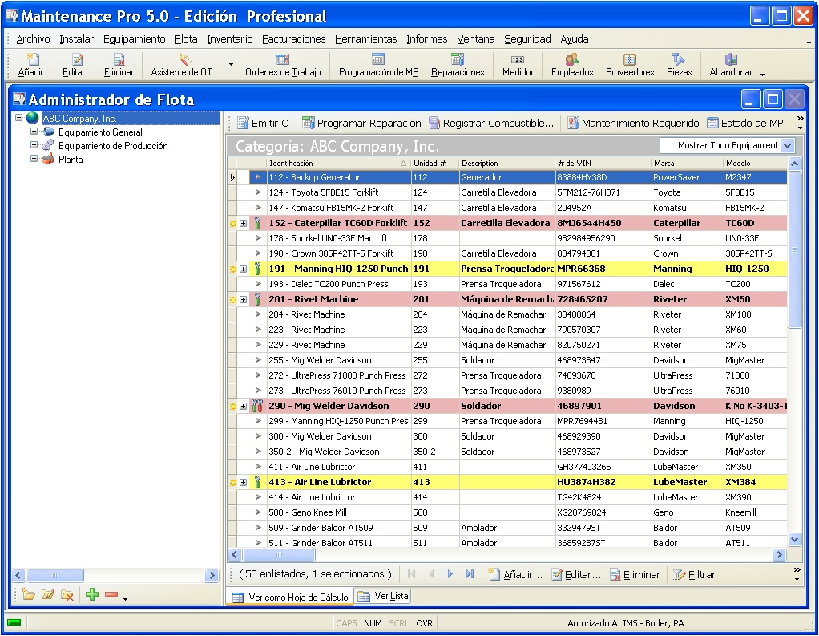

Slide 16
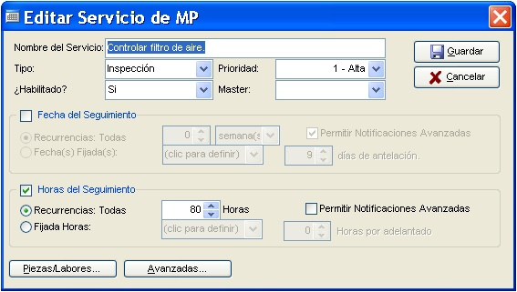
Seguimiento de equipo
Seguimiento de mantenimiento preventivo por fecha, kilometraje, horario, millaje, o por su propio sistema métrico.

Slide 17
http://www.emaint.com.mx/AssetManagement?gclid=CjwKEAiAj-KiBRC48YzhnLSg0D0SJAClOhK3aRP8jXMOHMMK1B-3xWbC_zgbGdyJORCiyUPGpPd7uxoCdsfw_wcB
http://es.wikipedia.org/wiki/Gesti%C3%B3n_de_mantenimiento_asistido_por_computadora
http://www.mtcpro.com/mtcpro-es.htm
http://www.mpsystem.com.co/

